Slide 1

Verilog HDL语言
授课教师：体系结构教研室
授课班级： 1504101-4、1504201-2

Slide 2
硬件描述语言
硬件描述语言 (Hardware Description Language)是用来描述电路结构的一种语言，它在形式上与高级语言类似，在实际用途以及运行机制方面与高级语言有着根本的不同。
用HDL设计集成电路，克服了传统的电路原理图输入法设计周期长、任务繁琐、与工艺相关性等缺点。
世界上曾经出现过上百种硬件描述语言，Verilog HDL是目前应用最广泛的硬件描述语言，是学习硬件描述语言的首选。

Slide 3
HDL与高级语言的比较
相同点：Verilog语言是在C语言的基础上发展而来的，继承和借鉴了C语言的很多语法结构。
不同点：使用Verilog编写的代码不是严格意义上的程序，经过综合、布局布线而生成的二进制文件不是交由CPU执行，而是用于对FPGA芯片进行配置，最终生成目标电路
——“C语言产生软件，Verilog产生硬件。”
因此，在分析、编写Verilog代码时，应从电路出发，抛弃传统的面向过程的思维习惯。

Slide 4

参考教材
《Verilog数字系统设计教程(第3版)》，夏宇闻著，北京航空航天大学出版社
读之如夜行山路，磕磕绊绊
勿务于精熟，唯观其大略
《数字系统设计与Verilog HDL(第6版)》，王金明著，电子工业出版社
行文流畅，实例众多
代码风格不佳
Verilog Hardware Description Language, Fifth Edition, by Donald Thomas
Verilog经典原版教材，文笔上佳
不好买，贵，不适合初学者

Slide 5
教学资源
本课程为同学们提供的电子资源包括：
本课件
《数字系统设计与Verilog HDL(第6版)》配套课件
Verilog Hardware Description Language, Fifth Edition 原书的pdf文件
Thomas教授在CMU授课的原版课件
《Verilog数字系统设计教程(第3版)》原书的pdf文件

Slide 6
编写Verilog源代码的标准
每一个Verilog源文件（.v文件）只准编写一个模块。
不要把一个模块分成几部分，写在几个源文件中。
文件名应与文件内容有关，最好与模块名一致。
每行通常只写一个语句或声明。
采用逐层缩进的格式来书写代码。
用户定义的变量名应该是有意义的，而局部变量名（如循环变量则可采用简单的形式）。
通过注释对源代码作必要的说明。
尽可能多地使用参数和宏定义，而不要在语句中直接使用字母、数字和字符串。

Slide 7
4值逻辑
Verilog有4种逻辑状态：0、1、z/Z、x/X
z代表高阻态，若某输入端悬空，其值也将被视为z
x代表未知态，其成因可能是由于未预置初始状态，也可能是由于两个或多个驱动装置试图将电路中的同一点设定为不同的值。
4值逻辑运算规则
0与任意值(包括x和z)相“与”，结果为0
1与任意值(包括x和z)相“或”，结果为1
除此以外，所有有x/z参与的运算，结果都是x

Slide 8
Verilog代码结构
module 模块名(端口列表);
reg //寄存器
wire //线网
parameter //参数
input //输入端口
output //输出端口
inout //输入输出端口
function //函数
task //任务
initial statements //initial语句
always statements //always语句
module instantiations //模块例化
gate instantiations //门元件例化
UDP instantiations //用户自定义原语例化
continuous assignments //连续赋值语句
endmodule

Slide 9
Verilog代码结构（续）
说明：
Verilog代码是由模块(module)组成的，一个模块对应着一个硬件电路。
一个模块包括4部分：模块声明、端口定义、信号类型声明和逻辑功能定义。
模块声明的格式为：
module 模块名(端口名1, 端口名2, 端口名3, …);
endmodule
…

Slide 10
例1：3-8译码器
module decoder3to8(din, dout);
input [2:0] din;
output [7:0] dout;
reg [7:0] dout;
always @(din)
begin
case(din)
3'b000: dout <= 8'b00000001;
3'b001: dout <= 8'b00000010;
3'b010: dout <= 8'b00000100;
3'b011: dout <= 8'b00001000;
3'b100: dout <= 8'b00010000;
3'b101: dout <= 8'b00100000;
3'b110: dout <= 8'b01000000;
3'b111: dout <= 8'b10000000;
endcase
end
endmodule

Slide 11
例1：3-8译码器（续1）
说明：
每个模块内部首先要进行端口定义。
Verilog模块的“端口”对应的是集成电路的输入输出引脚。
端口定义要说明其每个端口是输入(input)，输出(output)，还是输入输出(inout)。
信号的位宽必须明确，若无显示定义，则默认为1位。
信号位宽以“[M:N]”的形式来定义。
若M > N，则为降序排列，第 M 位是有效数据的最高比特，第 N 位是有效数据的最低比特，其等效位宽为 M-N+1；
若M < N，则为升序排列，第 M 位是有效数据的最低比特，第 N 位是有效数据的最高比特，其等效位宽为 N-M+1。

Slide 12
例1：3-8译码器（续2）
说明：
reg表示信号的类型为寄存器型，具有存储能力。
always语句属于过程语句，其内部的语句是顺序执行的（非阻塞赋值语句除外）。
always语句的结构为：
always @(敏感信号列表)
begin
procedural assignments //过程赋值语句
if-else/case statements //分支选择语句
while/repeat/for statements //循环语句
task/function calls //任务、函数调用 //语句
end

Slide 13
例1：3-8译码器（续3）
说明：
always语句是不断重复执行的，其敏感信号列表给出了其后的begin-end块执行的触发条件。
“always @(din)”的含义是，一旦din信号发生改变，即执行其后的begin-end块。
如果希望监测2个或多个信号的变化，用关键字or连接，或者用逗号分隔，例如：@(a or b) 或 @(a, b)
Verilog中的整数的书写格式为：
+/-<size>’<base><value>
其中：size代表位宽，即二进制的位数；
base代表进制(h/H/d/D/b/B/o/O），缺省则为十进制；
value是基于进制的数值。

Slide 14
例1：3-8译码器（续4）
case | 0 | 1 | z | x
0 | 1 | 0 | 0 | 0
1 | 0 | 1 | 0 | 0
z | 0 | 0 | 1 | 0
x | 0 | 0 | 0 | 1
casez | 0 | 1 | z | X
0 | 1 | 0 | 1 | 0
1 | 0 | 1 | 1 | 0
z | 1 | 1 | 1 | 1
x | 0 | 0 | 1 | 1
说明：
“<=”为非阻塞赋值运算符，非阻塞赋值属于过程赋值（procedural assignment）的一种。
注意Verilog的case语句与C语言的switch语句的区别。
Verilog的case语句做的是一种“全等”比较，case另外还有两种变体：casez和casex，前者不考虑那些值为z的位（其它位相等即认为相等），后者不考虑所有值为z或x的位（其它位相等即认为相等）。
casex | 0 | 1 | z | x
0 | 1 | 0 | 1 | 1
1 | 0 | 1 | 1 | 1
z | 1 | 1 | 1 | 1
x | 1 | 1 | 1 | 1

Slide 15
例1：3-8译码器（续5）
说明：
提问：为什么描述一个组合逻辑电路却用到了reg（寄存器）呢？
回答：虽然代码中有reg变量，但综合工具将会分析出这是一个组合逻辑电路，因此目标电路中实际不会有寄存器。
本例中的reg变量纯属形式：case语句必须位于过程语句中，过程赋值运算符左侧必须是reg变量。

Slide 16
例2：4位二进制加法器
module add4_bin(
output cout,
output [3:0] sum,
input [3:0] ina,
input [3:0] inb,
input cin);
assign {cout, sum} = ina + inb + cin;
endmodule

Slide 17
例2：4位二进制加法器（续1）
说明：
除了放在模块内部，端口定义也可放在端口列表中。
{}为位拼接运算符(concatenation)，将来自不同信号的若干位拼接到一起，中间用逗号分隔：
{信号1的某几位, 信号2的某几位, …, 信号n的某几位}
位拼接可以嵌套，当有同一信号连续出现时，可使用重复次数以简化书写：
{b, {3{a, b}}}等同于{b, a, b, a, b, a, b}

Slide 18
例2：4位二进制加法器（续2）
说明：
所有信号的类型必须明确，如果没有显示定义，则默认为wire型，如本例中的所有信号。
wire型又叫“线网型”，这种信号相当于一条物理连线，其特点是“直通”，不具备存储能力。
连续赋值（continuous assignment）语句用于对wire型变量赋值：
assign 变量名 = 表达式;
对于连续赋值语句，“=”右侧表达式的值发生的任何变化，都会随时反映到左侧的信号上来。

Slide 19

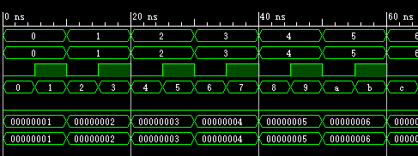
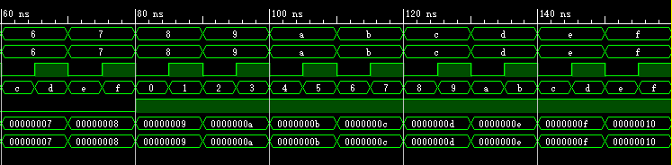
例2：4位二进制加法器（续3）
编写testbench（测试平台），给出激励信号，以测试该Verilog代码的正确性。
仿真测试的文本输出。
说明：
`timescale关键字用于定义时间单位和时间精度，书写在module … endmodule的外部，其格式为：
`timescale <时间单位>/<时间精度>
“#5”表示延迟5个时间单位，如果数字当中包含小数，则还要受上述时间精度的限制。
如果定义了`timescale 1ns/100ps，则时延#4.34实际延迟4.3ns，#5.86实际延迟5.9ns；而对于`timescale 10ns/1ns，#4.34延迟43ns，#5.86延迟59ns。

Slide 20
例2：4位二进制加法器（续4）
说明：
“~”为按位取反运算符。
initial语句与always语句同属过程语句，二者的区别见下表。
在同一模块中，initial和always语句的出现次数是不受限制的，且它们之间是并发执行的。
 | always | initial
执行次数 | 不断重复执行 | 只执行一次
有无触发条件 | 有 | 无
用途 | 广泛用于可综合的电路设计中 | 主要面向仿真，对激励信号进行描述，或给reg变量赋初值
是否可综合 | 是 | 否

Slide 21
例2：4位二进制加法器（续5）
说明：
for语句的用法与C语言完全相同。
integer关键字用于定义32位带符号整型变量。
integer型变量多用作循环变量，控制循环次数。
reg型和integer型变量只能在过程语句（如initial、always）中通过过程赋值语句而非连续赋值语句赋值。
“=”为阻塞赋值运算符，阻塞赋值与非阻塞赋值（“<=”）同属过程赋值，用于对reg、integer等类型的变量赋值。

Slide 22
例2：4位二进制加法器（续6）
说明：
“$monitor”为系统任务，用于在仿真过程中向控制终端实时输出文本信息，显示当前各变量的值。
格式：
$monitor(“格式控制字符串”, 输出变量名列表);
在$monitor被调用的过程当中，一旦输出变量名列表中的任何一个变量发生变化，将会按照格式控制字符串所规定的格式输出一次结果。
$time为系统函数，以64位整数的形式返回当前时刻距离仿真开始时刻的时延。
$finish为系统任务，用于结束仿真过程。
所有系统任务和系统函数都以“$”开头。

Slide 23
例2：4位二进制加法器（续7）
说明：
语句“add4_bin adder(cout, sum, a, b, cin);”称作模块的例化（调用），其一般格式为：
模块名 实例名(信号名1, 信号名2, 信号名3, …);
上述模块例化方式称作位置关联方式，书写简单，但各信号的位置关系必须与模块定义的端口列表完全一致。
tri与wire这两种变量类型是完全一样的，前一种记法能够更直观地体现出这类信号综合后的硬件具有三态性质，使代码的可读性更强。

Slide 24
Verilog Testbench测试平台
Verilog通过testbench机制提供了一个模拟调试硬件的手段。
testbench模块
待测模块
激励信号
典型激励信号(reg类型)
输出显示
待输出信号
（wire类型）

Slide 25
Verilog Testbench测试平台(续1)
testbench代码结构
module 仿真模块名; //无端口列表
端口定义
信号类型声明 //激励信号定义为reg型
//显示信号定义为wire/tri型
待测模块例化
产生典型激励信号 //利用always、initial过程语句
//if-else、for、case等行为语句
//函数、任务调用等手段
输出结果 //调用$monitor等输出控制类的
//系统函数、系统任务
endmodule

Slide 26
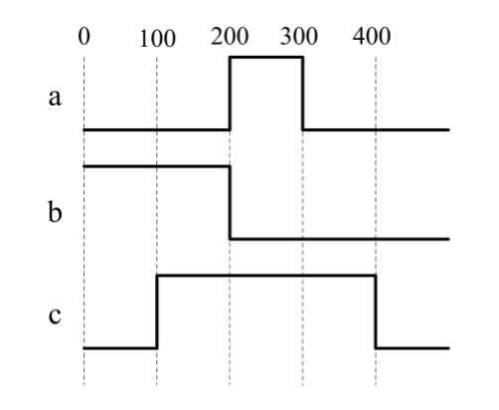
Verilog Testbench测试平台(续2)
例：激励波形的描述
`timescale 1ns / 1ns
module testwave;
reg a, b, c;
initial
begin
a=0; b=1; c=0;
#100 c=1;
#100 a=1; b=0;
#100 a=0;
#100 c=0;
#100 $finish;
end
initial $monitor($time,,,"abc = %b%b%b", a, b, c);
endmodule

Slide 27
例3：4位二进制加计数器
module count4(out, reset, clk);
input reset, clk;
output reg [3:0] out;
always @(posedge clk)
begin
if(reset) out <= 0; //同步复位
else out <= out+1; //计数
end
endmodule

Slide 28
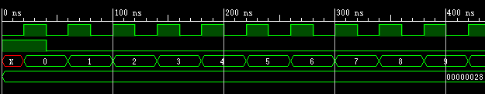
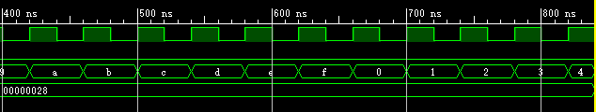
例3：4位二进制加计数器（续1）
testbench代码及仿真测试的文本输出
说明：
关键字posedge和negedge分别表示信号的上升沿和下降沿，常用于always语句的敏感信号列表中，构成执行always语句块的触发条件，其格式为：
@(posedge/negedge 信号名)
与C语言一样，Verilog的if语句同样有if、if-else以及else-if三种结构。在判断条件是否成立时，将1视为“真”，0/z/x视为“假”。
clk
reset
out
PERIOD

Slide 29
例3：4位二进制加计数器（续2）
说明：
“count4 i1(.clk(clk), .out(out), .reset(reset));”这条语句是模块例化的又一种方式，称作信号名关联方式。其一般格式为：
模块名 实例名( .端口名1(信号名1),
.端口名2(信号名2),
.端口名3(信号名3),
…);
与位置关联方式相比，这种方式使得代码可读性更强，可完全打乱端口顺序，但书写起来较为繁琐。推荐使用此种例化方式。

Slide 30
例3：4位二进制加计数器（续3）
说明：
关键字parameter用来定义符号常量，称作参数。
参数定义的格式为：
parameter 参数名1 = 表达式1,
参数名2 = 表达式2,
参数名3 = 表达式3,
…;
参数名习惯上全部采用大写字母表示。
参数的典型应用场合是用来定义时延或信号宽度，能够增强代码的可读性。

Slide 31
阻塞赋值与非阻塞赋值 用法的区别
建立时序逻辑模型时，采用非阻塞赋值。
建立latch模型时，采用非阻塞赋值。
在always块中建立组合逻辑模型时，采用阻塞赋值。
在一个always块中同时有组合和时序逻辑时，采用非阻塞赋值。
不要在一个always块中同时采用阻塞和非阻塞赋值。
同一个变量不要在多个always块中赋值。
调用$strobe系统函数显示用非阻塞赋值语句赋的值。
不要使用#0延时赋值。

Slide 32
几点经验总结
Verilog在本质上是并行而非顺序的，其目标在于构建硬件电路的模型。作为一门典型的HDL，Verilog能够：
详细描述若干种同时发生的电路行为
从形式上反映出这些电路行为的并行性
满足复杂的时序要求
执行if、case、for等描述行为的语句是否消耗时间？答案为“否”，只有当仿真或者模块的运行因#、@等而暂停时，才会消耗时间。
如果你想用always语句设计组合逻辑电路，则敏感信号列表必须包含(1)过程赋值表达式右侧所有涉及到的变量，以及(2)if语句的条件判断表达式中出现的所有变量；并且，待赋值的变量务必在每一条控制通路中都被赋值。

